Slide 1
gǔshī
古诗
Chinese Ancient Poem

Slide 2
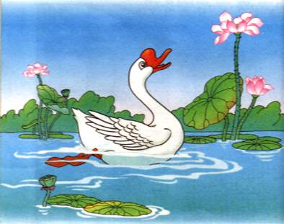

yǒng é
咏 鹅
é ，é ，é ，
鹅，鹅，鹅，
qū xiàng xiàng tiān gē。
曲 项 向 天 歌。
bái máo fú lǜ shuǐ，
白 毛 浮绿 水 ，
hóng zhǎng bō qīng bō。
红 掌 拨 清 波。

Slide 3
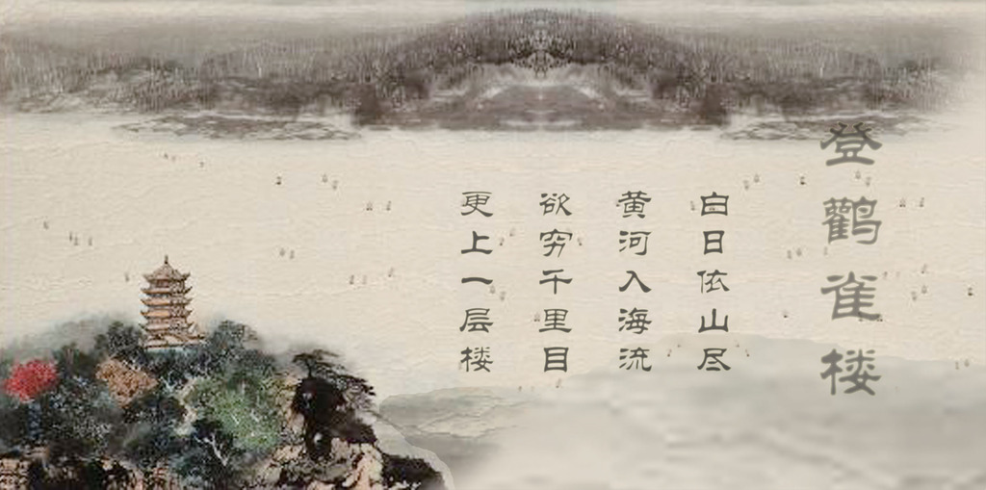
dēngguànquèlóu
登 鹳 雀 楼
bái rì yī shān jìn，
白 日依 山 尽 ，
huáng hé rù hǎi liú。
黄 河 入 海 流 。
yù qióng qiān lǐ mù，
欲 穷 千 里 目，
gèng shàng yì céng lóu。
更 上 一 层 楼 。

Slide 4
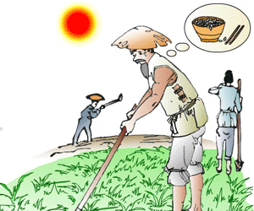
mǐnnóng
悯 农
chú hé rì dāng wǔ，
锄 禾日 当 午，
hàn dī hé xià tǔ。
汗 滴禾 下 土。
shuí zhī pán zhōng cān，
谁 知 盘 中 餐 ，
lì lì jiē xīn kǔ。
粒粒皆 辛 苦。

Slide 5
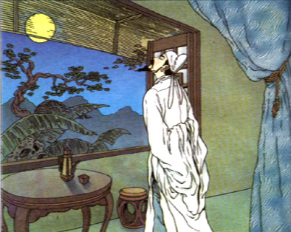
jìng yè sī
静 夜 思
chuáng qián míng yuè guāng，
床 前 明 月 光 ，
yí shì dì shàng shuāng。
疑 是 地 上 霜 。
jǔ tóu wàng míng yuè，
举 头 望 明 月 ，
dī tóu sī gù xiāng。
低 头 思 故 乡 。

Slide 6
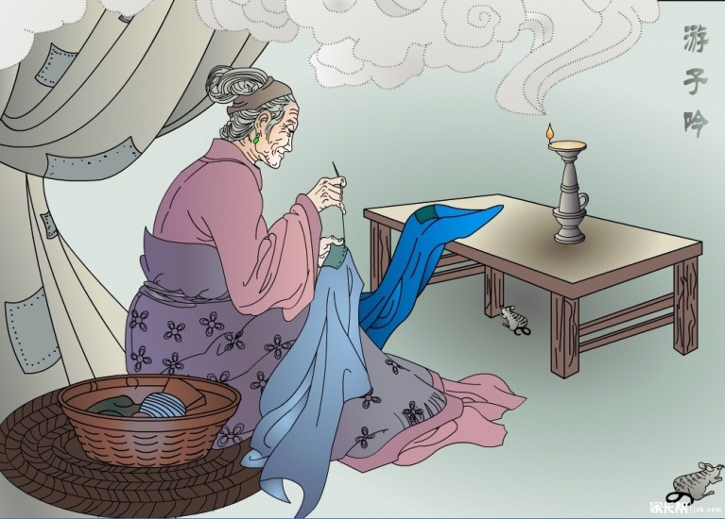
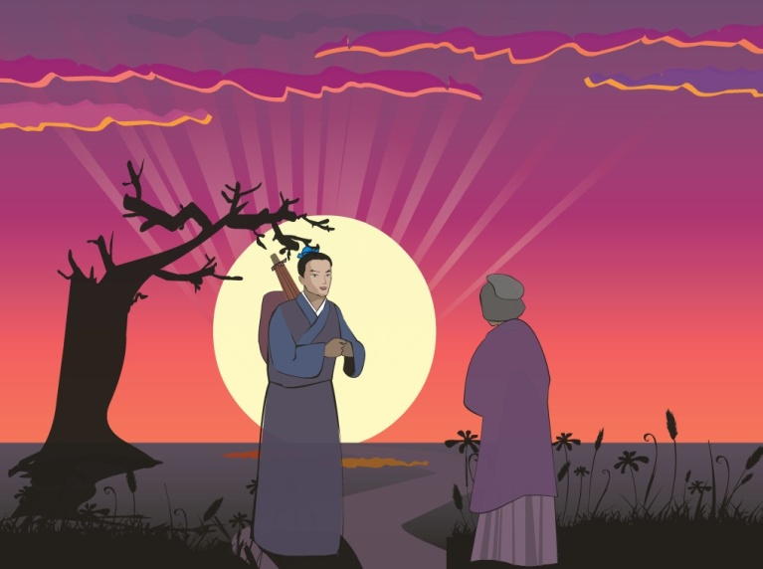
yóuzǐyín
游 子吟
cí mǔ shǒu zhōng xiàn，
慈母 手 中 线 ，
yóu zǐ shēn shàng yī。
游 子 身 上 衣。
lín xíng mì mì féng，
临 行 密 密 缝 ，
yì kǒng chí chí guī。
意 恐 迟 迟 归 。
shuí yán cùn cǎo xīn，
谁 言 寸 草 心 ，
bào dé sān chūn huī。
报 得 三 春 晖 。

Slide 7
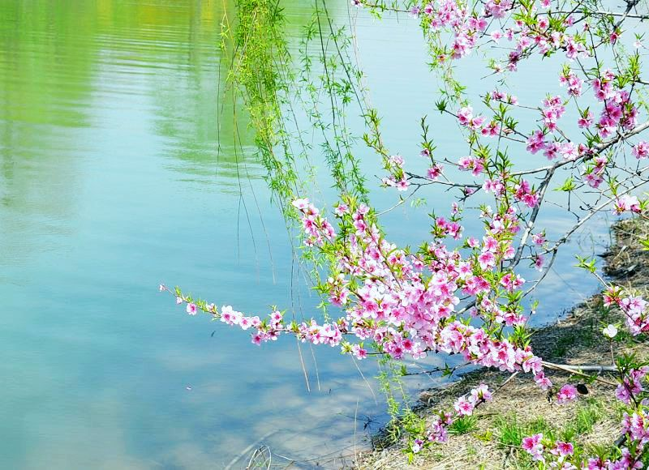
chūnrì
春 日
shèng rì xún fāng sì shuǐ bīn，
胜 日 寻 芳 泗 水 滨 ，
wú biān guāng jǐng yì shí xīn。
无 边 光 景 一 时 新 。
děng xián shí dé dōng fēng miàn，
等 闲 识 得 东 风 面 ，
wàn zǐ qiān hóng zǒng shì chūn。
万 紫 千 红 总 是 春 。

Slide 8
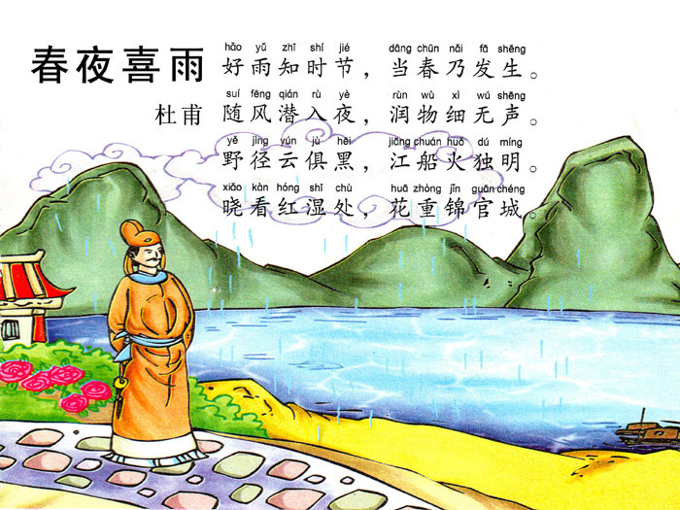

Slide 9
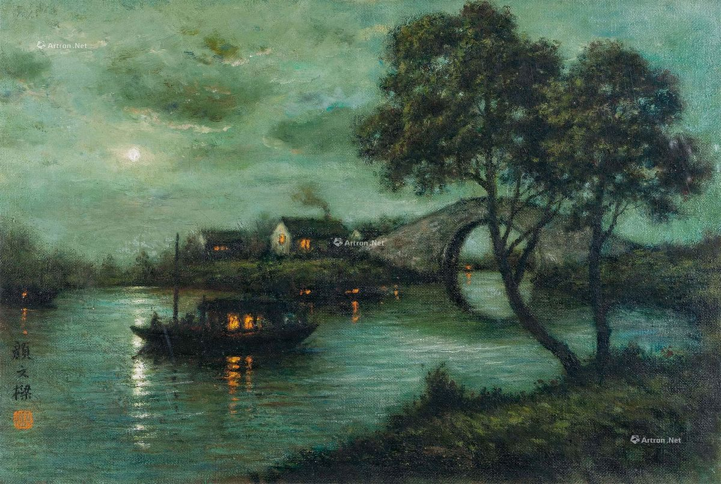
fēngqiáoyèbóó
枫 桥 夜泊
yuèluòwūtíshuāngmǎntiān，
月 落乌啼 霜 满 天 ，
jiāngfēngyúhuǒduìchóumián。
江 枫 渔火 对 愁 眠 。
gūsūchéngwàihánshānsì，
姑苏城 外 寒 山 寺，
yèbànzhōngshēngdàokèchuán。
夜半 钟 声 到 客船 。

